Slide 1
Σχεδιασμός, Ανάπτυξη και Αποτίμηση Ολοκληρωμένου e-Learning Περιβάλλοντος με την Μέθοδο της Εξ Αποστάσεως Εκπαίδευσης με την Χρήση ΤΠΕ, για την Επιμόρφωση Δημόσιων Υπαλλήλων με Θέμα:
«Ηλεκτρονική Διακίνηση και Διαχείριση Εγγράφων»
Πρόγραμμα Μεταπτυχιακών Σπουδών:
«Επιστήμες της Αγωγής - Εξ Αποστάσεως Εκπαίδευση με την χρήση των ΤΠΕ (e-Learning)»
Ζωή Κουτάντου
ΑΜ:01179
Επιτροπή Κρίσης ΔΕ
Λάμπρος Καρβούνης
Διδάκτωρ ΠΤΔΕ
Πανεπιστήμιο Κρήτης
Χαράλαμπος Μουζάκης
Διδάκτωρ ΠΤΔΕ ΕΚΠΑ
Μιχαήλ Κλεισαρχάκης
ΕΔΙΠ ΠΤΔΕ Πανεπιστημίου Κρήτης
Ρέθυμνο, 2022

Slide 2
Ευχαριστίες
Στον κ. Αναστασιάδη όπου με τη διάρθρωση του συγκεκριμένου μεταπτυχιακού προγράμματος μας πρόσφερε μια ευχάριστη διαδρομή μάθησης
Στον κ. Καρβούνη για την πολύτιμη καθοδήγηση στη συγγραφή της διπλωματικής μου εργασίας και τη συνεισφορά του στην ερευνητική διαδικασία
Στους συν-επιβλέποντες κ. Μουζάκη & κ. Κλεισαρχάκη για τις γνώσεις που μου πρόσφεραν
Στον κ. Κωτσίδη για την καθοδήγησή του στη δημιουργία του ΕΥ στο Chamilo
Στην οικογένειά μου και ιδιαίτερα στα παιδιά μου Γιάννη, Αλέξανδρο & Γιωργία-Ελένη
Στα μέλη της ομάδας μου και τους συμμετέχοντες στην έρευνα

Slide 3

Σκοπός
Σχεδιασμός και δημιουργία διαδραστικού πολυμεσικού υλικού με βάση την μεθοδολογία της ΕξΑΕ για e-learning περιβάλλοντα, για την επιμόρφωση δημοσίων υπαλλήλων στην Ηλεκτρονική Διακίνηση και Διαχείριση Εγγράφων και αποτίμηση του ΕΥ από την ομάδα ειδικών στην ΕξΑΕ και τους ίδιους τους εκπαιδευόμενους

Slide 4


Συνεισφορά διπλωματικής εργασίας
ΣΤΗΝ ΕΚΠΑΙΔΕΥΤΙΚΗ ΚΟΙΝΟΤΗΤΑ – ΕΚΠΑΙΔΕΥΣΗ ΕΝΗΛΙΚΩΝ
ΣΤΗΝ ΕΠΙΣΤΗΜΟΝΙΚΗ ΚΟΙΝΟΤΗΤΑ – ΕΡΕΥΝΑ
Δημιουργία e-Learning υλικού, με χρήση καλών πρακτικών για την ΕξΑΕ δημοσίων υπαλλήλων στην Ηλεκτρονική Διακίνηση και Διαχείριση εγγράφων
Συνεισφορά των αποτελεσμάτων της αποτίμησης του Ε.Υ.
Διερεύνηση δυνατότητας Εξ Αποστάσεως Επιμόρφωσης δημοσίων υπαλλήλων και σε άλλα πεδία

Slide 5
Ερευνητικά Ερωτήματα
1) Το εκπαιδευτικό υλικό διέπεται από τις αρχές και τη μεθοδολογία της εξ αποστάσεως εκπαίδευσης;
2) Το εκπαιδευτικό υλικό έχει δημιουργηθεί σύμφωνα με τις αρχές της Πολυμεσικής Μάθησης;
3) Ποια είναι τα πιο δυνατά στοιχεία του Εκπαιδευτικού Υλικού;
4) Υπάρχουν προτάσεις για ενδεχόμενες αλλαγές που θα μπορούσαν να βελτιώσουν το ΕΥ;
5) Ποιες είναι οι απόψεις των επιμορφούμενων για την ποιότητα του περιεχομένου, την παρουσίαση και την ευχρηστία του Εκπαιδευτικού Υλικού;
6) Ποιες είναι οι απόψεις των επιμορφούμενων για τα μαθησιακά αποτελέσματα του Εκπαιδευτικού Υλικού;
7) Ποιες είναι οι απόψεις των επιμορφούμενων από την εμπειρία επιμόρφωσης σε ένα τέτοιο e-Learning εξ αποστάσεως περιβάλλον αυτόνομης μάθησης;

Slide 6



Δομή της εργασίας
ΘΕΩΡΗΤΙΚΟ ΠΛΑΙΣΙΟ • Εξ αποστάσεως εκπαίδευση • Εκπαίδευση ενηλίκων • Ηλεκτρονική Διακίνηση και Διαχείριση εγγράφων
ΣΧΕΔΙΑΣΜΟΣ ΕΚΠΑΙΔΕΥΤΙΚΟΥ ΥΛΙΚΟΥ • Αρχές σχεδιασμού Ε.Υ. • Εργαλεία δημιουργίας Ε.Υ. • Χαρακτηριστικά e-Learning περιβάλλοντος
ΑΠΟΤΙΜΗΣΗ ΕΚΠΑΙΔΕΥΤΙΚΟΥ ΥΛΙΚΟΥ • Μεθοδολογία έρευνας • Παρουσίαση αποτελεσμάτων έρευνας • Συμπεράσματα και συνεισφορά έρευνας
Α
Μέρος
Β
Μέρος
Γ
Μέρος

Slide 7

Θεωρητικό Πλαίσιο:
Εξ αποστάσεως εκπαίδευση
Α
Μέρος
Εννοιολογική οριοθέτηση ΕξΑΕ
Βασικά χαρακτηριστικά ΕξΑΕ (Keegan)
Βασικές θεωρητικές προσεγγίσεις ΕξΑΕ
Μεθοδολογία ΕξΑΕ
Μορφές ΕξΑΕ

Slide 8
Θεωρητικό Πλαίσιο:
Εκπαίδευση ενηλίκων
Α
Μέρος
Εννοιολογική οριοθέτηση Εκπαίδευσης Ενηλίκων
Βασικές θεωρίες μάθησης στην Εκπαίδευση Ενηλίκων
Βασικές αρχές Εκπαίδευσης Ενηλίκων
Ο ρόλος και η χρησιμότητα της Εκπαίδευσης Ενηλίκων
Γενικά χαρακτηριστικά ενήλικων εκπαιδευόμενων

Slide 9
Θεωρητικό Πλαίσιο: Ηλεκτρονική Διακίνηση και Διαχείριση εγγράφων
Α
Μέρος
Ηλεκτρονική Διακίνηση Εγγράφων
Ηλεκτρονική Διακυβέρνηση
Σύστημα Ηλεκτρονικής Διακίνησης Εγγράφων
Ο ρόλος της Ψηφιακής Υπογραφής στο ΣΗΔΕ
Εσωτερικός Κανονισμός για την Ηλεκτρονική Έκδοση και Διακίνηση Εγγράφων
Ο ρόλος του GDPR στο ΣΗΔΕ

Slide 10

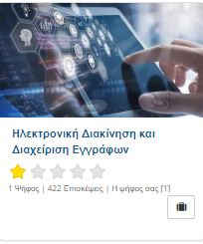
Σχεδιασμός Εκπαιδευτικού Υλικού
Β Μέρος
Σκοπός
Περιεχόμενο
Θεματικές Ενότητες
Η εξ αποστάσεως επιμόρφωση δημοσίων υπαλλήλων στην Ηλεκτρονική Διακίνηση και Διαχείριση Εγγράφων
Ολοκληρωμένο e-Learning περιβάλλον αυτόνομης μάθησης για την επιμόρφωση δημοσίων υπαλλήλων στην Ηλεκτρονική Διακίνηση και Διαχείριση Εγγράφων
1^{η} Δ.Ε. Σύστημα Ηλεκτρονικής Διακίνησης και Διαχείρισης Εγγράφων
2^{η} Δ.Ε. ΣΗΔΕ DocuTracks και Σενάριο Εκπαίδευσης για Υπάλληλο Υπηρεσιακής Μονάδας
3^{η} Δ.Ε. Σενάριο Εκπαίδευσης για Προϊστάμενο Υπηρεσιακής Μονάδας στο DocuTracks
Μάθημα στο Chamilo

Slide 11


Σχεδιασμός Εκπαιδευτικού Υλικού
Β Μέρος
Αρχές της Πολυμεσικής Μάθησης
Αρχές εκπαίδευ-σης Ενηλίκων
Αρχές ΕξΑΕ
Αυτονομία – Ευελιξία
Μαθαίνω από εμπειρίες
Μαθαίνω «κάνοντας»
Πολυμεσικότητα
Διάδραση
Φιλικότητα
Χρήση Avatar

Slide 12

Τεχνολογικά Εργαλεία δημιουργίας ΕY
Β Μέρος
Chamilo: LMS (πλατφόρμα διαχείρισης ΕΥ)
H5P: Διαδραστικό περιεχόμενο σε HTML 5
PowerPoint: Διαδραστική παρουσίαση υλικού
Plotagon: Πρόγραμμα κινουμένων σχεδίων (animation), όπου ο χρήστης υλοποιεί το σενάριο του
Doodly: Λογισμικό κινουμένων σχεδίων λευκού πίνακα
YouTube: Διαδικτυακή πλατφόρμα κοινής χρήσης βίντεο
Audacity: Πρόγραμμα ψηφιακής επεξεργασίας ήχου και ηχογράφησης
Padlet: Ψηφιακός πίνακας ανακοινώσεων
Google Forms: Λογισμικό διαχείρισης ερευνών
Σύνδεσμος ΕΥ Chamilo

Slide 13

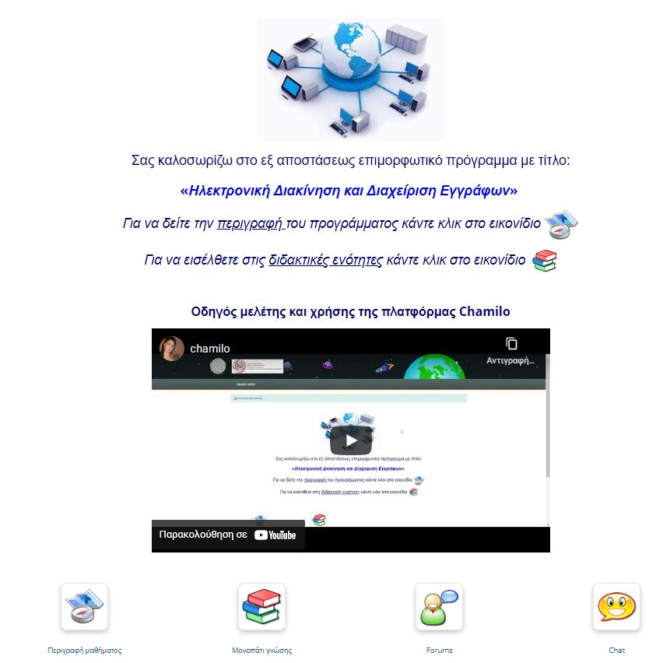
Πλατφόρμα
Β Μέρος
Αρχική οθόνη

Slide 14
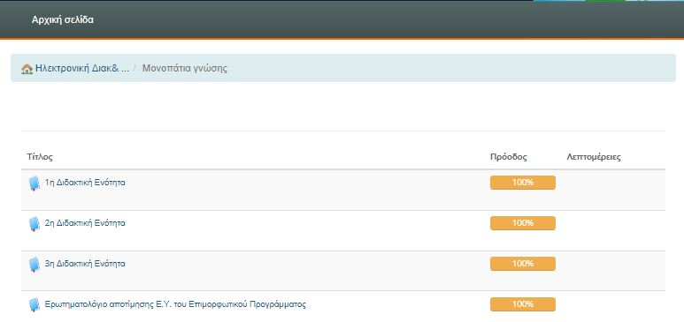

Πλατφόρμα
Β Μέρος
Μονοπάτι γνώσης

Slide 15
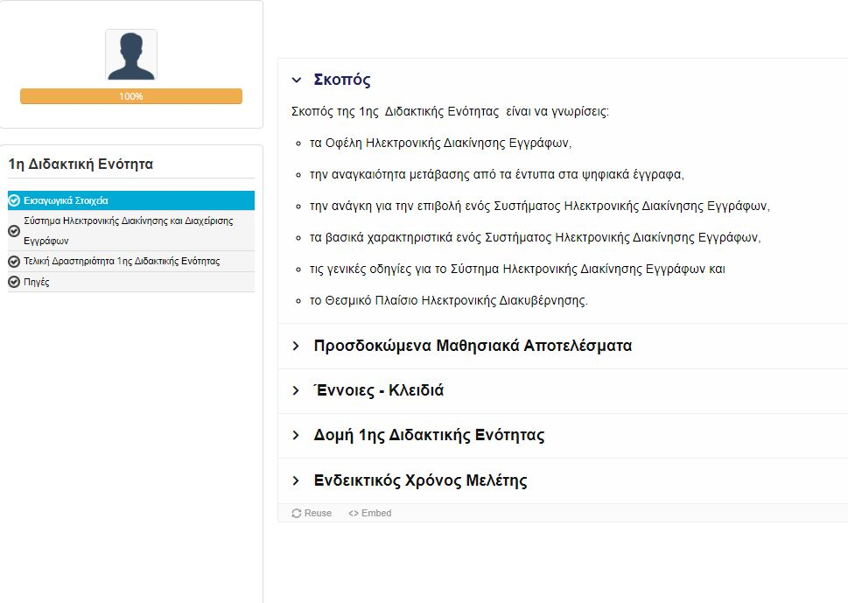
Πλατφόρμα
Β Μέρος
Δομή διδακτικής ενότητας

Slide 16
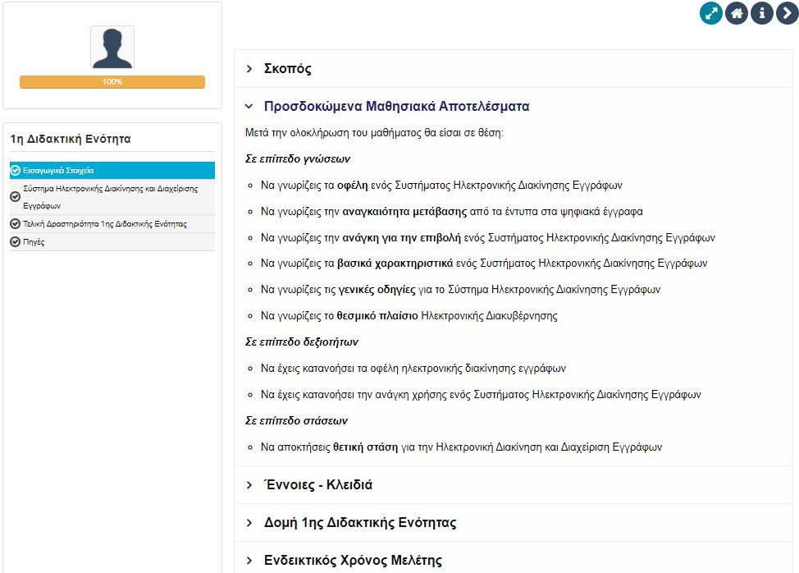
Πλατφόρμα
Β Μέρος

Slide 17
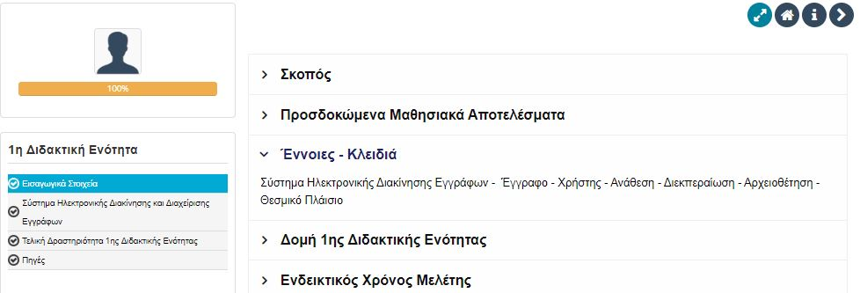
Πλατφόρμα
Β Μέρος

Slide 18
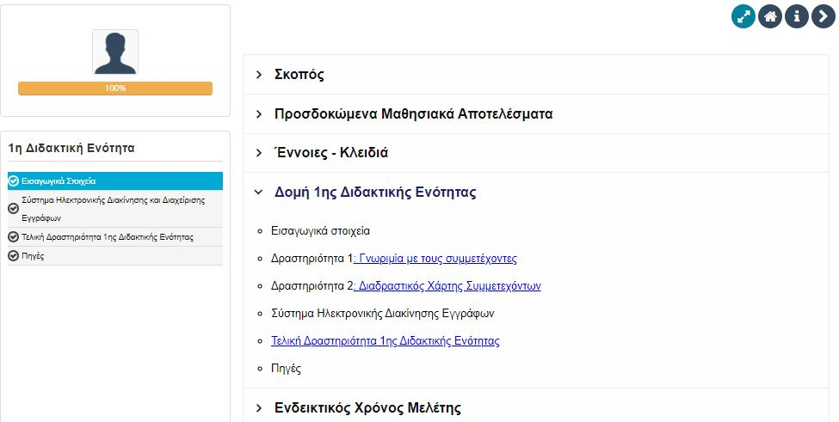
Πλατφόρμα
Β Μέρος

Slide 19
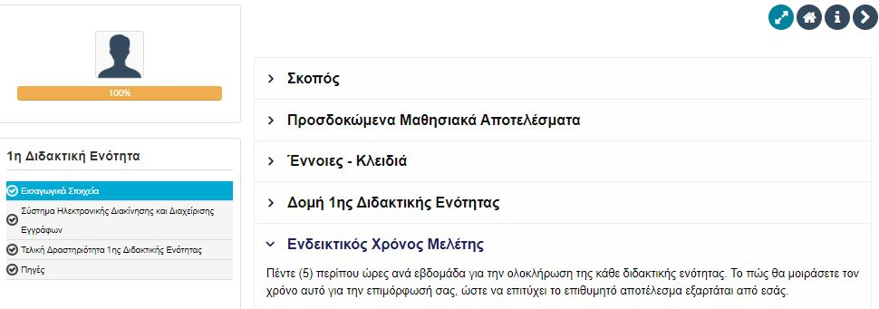
Πλατφόρμα
Β Μέρος

Slide 20


Αποτίμηση Εκπαιδευτικού Υλικού
Γ Μέρος
Σκοπός έρευνας
Διερεύνηση των απόψεων των συμμετεχόντων αναφορικά με το ΕΥ που δημιουργήθηκε
Χρόνος διεξαγωγής έρευνας: Μάιος έως Ιούνιος 2022

Slide 21

Μεθοδολογία Έρευνας
Γ Μέρος
Δείγμα | Α ΟΜΑΔΑ: Ειδικών 3 Κριτικοί – Ειδικοί στην ΕΞΑΕ | Β ΟΜΑΔΑ: Επιμορφωμένων 34 εκπαιδευτικοί Α/βθμιας & Β/βθμιας εκπ/σης
Είδος | Ποιοτική με τη χρήση atlas.ti (Ανάλυση περιεχομένου) | Μεικτή έρευνα (Ποσοτική & Ποιοτική) Ποσοτική με τη χρήση SPSS
Μονάδα ανάλυσης | Η φράση ή/και η πρόταση ανάλογα με την αξία που παρουσιάζει ως προς τους άξονες ανάλυσης (10 άξονες) | SPSS (μέση τιμή και τυπική απόκλιση)
Συλλογή δεδομένων | Δομημένο ερωτηματολόγιο ανοικτού τύπου | Δομημένο Ηλεκτρονικό ερωτηματολόγιο κλειστού τύπου (5βαθμη κλίμακα Likert) & ανοικτού τύπου
Κοινά ερωτήματα: | Θετικά στοιχεία του ΕΥ – Προτάσεις βελτίωσης

Slide 22
Μεθοδολογία Έρευνας
Γ Μέρος
Δείγμα | Α ΟΜΑΔΑ: Ειδικών 3 Κριτικοί – Ειδικοί στην ΕΞΑΕ | Β ΟΜΑΔΑ: Επιμορφωμένων 34 εκπαιδευτικοί Α/βθμιας & Β/βθμιας εκπ/σης
Είδος | Ποιοτική με τη χρήση atlas.ti (Ανάλυση περιεχομένου) | Μεικτή έρευνα (Ποσοτική & Ποιοτική) Ποσοτική με τη χρήση SPSS
Μονάδα ανάλυσης | Η φράση ή/και η πρόταση ανάλογα με την αξία που παρουσιάζει ως προς τους άξονες ανάλυσης (10 άξονες) | SPSS (μέση τιμή και τυπική απόκλιση)
Συλλογή δεδομένων | Δομημένο ερωτηματολόγιο ανοικτού τύπου | Δομημένο Ηλεκτρονικό ερωτηματολόγιο κλειστού τύπου (5βαθμη κλίμακα Likert) & ανοικτού τύπου
Κοινά ερωτήματα: | Θετικά στοιχεία του ΕΥ – Προτάσεις βελτίωσης

Slide 23
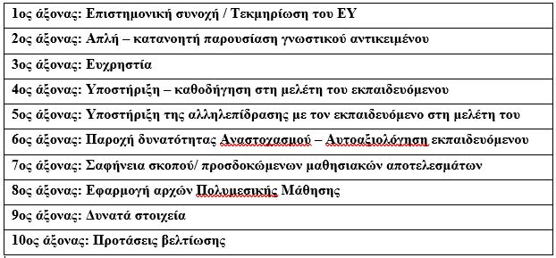
Μεθοδολογία Έρευνας
Γ Μέρος

Slide 24
Αποτελέσματα έρευνας – Ειδικών
Γ Μέρος
ΕΕ1: Το ΕΥ διέπεται από τις αρχές & μεθοδολογία της ΕξΑΕ;
Βιβλιογραφική τεκμηρίωση Συγκριτική ανάλυση πληροφοριών Εύχρηστο – Φιλικό – Ευανάγνωστο Εύκολη πλοήγηση Συμβουλές μελέτης Επεξηγηματικά σχόλια Δραστηριότητες
ΕΕ2: Εφαρμόζονται οι αρχές της Πολυμεσικής Μάθησης;
Τμηματική παρουσίαση Εικόνα-ήχος-βίντεο Επισήμανση στοιχείων Οδηγίες δραστηριοτήτων - Ανατροφοδότηση Εύχρηστο περιβάλλον (πλοήγηση – σύνδεσμοι)
ΕΕ3: Δυνατά στοιχεία ΕΥ
Φιλικό ύφος Διαδραστικότητα Ποικιλία δραστηριοτήτων Ελκυστικό περιεχόμενο
ΕΕ4: Προτάσεις βελτίωσης
Δεν υπάρχουν

Slide 25
Αποτελέσματα έρευνας – Επιμορφούμενων 1/2
Γ Μέρος
ΕΕ6: Μαθησιακά αποτελέσματα ΕΥ
Πολύ ικανοποιημένοι από την ποιότητα του διδακτικού έργου & τις νέες γνώσεις που απόκτησαν Ικανοποιητική ανατροφοδότηση Μέτρια απόκτηση γνώσεων σχετικά με την εργασία & την εργασιακή ιδιότητα τους Κατανόηση της διαδικασίας Ηλεκτρονικής Διαχείρισης και Διακίνησης Εγγράφων
ΕΕ5: Απόψεις σχετικά με ποιότητα, παρουσίαση & ευχρηστία ΕΥ
Μεγάλη ικανοποίηση
ΕΕ7: Απόψεις από την εμπειρία επιμόρφωσης σε e-Learning περιβάλλον αυτόνομης μάθησης
Μέτρια αυτονομία ΕΥ Παρότρυνση χρήσης ΕΥ από άλλα άτομα

Slide 26
Αποτελέσματα έρευνας – Επιμορφούμενων 2/2
Γ Μέρος
ΕΕ3: Δυνατά στοιχεία ΕΥ
Διαδραστικότητα Δομή Αμεσότητα Εύχρηστο Βίντεο Προσφορά νέων γνώσεων Δραστηριότητες με ανατροφοδότηση Χρήση νέων τεχνολογιών
ΕΕ4: Προτάσεις βελτίωσης
Επιμόρφωση ΤΠΕ (7) Βιωματικές δραστηριότητες(4) Ανατροφοδότηση (3) Βελτίωση βίντεο (3) Θέματα επικοινωνίας του εκπαιδευτή και των επιμορφούμενων (2)

Slide 27
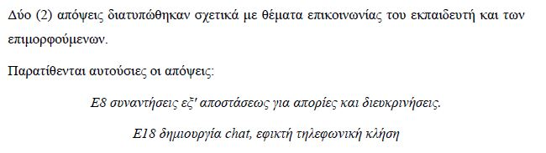
Αποτελέσματα έρευνας – Επιμορφούμενων
Γ Μέρος

Slide 28
Συμπεράσματα έρευνας
Γ Μέρος
Το Ε.Υ. έχει σχεδιαστεί σύμφωνα με τις αρχές της ΕξΑΕ και τις αρχές της πολυμεσικής μάθησης
Το E-learning περιβάλλον κρίνεται ελκυστικό, εύχρηστο και προσφέρει αυτονομία
Το Ε.Υ. είναι κατανοητό και παρέχει χρήσιμες γνώσεις και δεξιότητες μέσα από ποικιλία δραστηριοτήτων με ανατροφοδότηση

Slide 29

Περιορισμοί – Επιπτώσεις
Γ Μέρος
Περιορισμοί
Μικρό δείγμα επιμορφούμενων (για την ποσοτική έρευνα) καθώς δεν ήταν αντιπροσωπευτικός ο αριθμός του συνόλου του πληθυσμού των εκπαιδευτικών.
Οι εκπαιδευτικοί ήταν εξοικειωμένοι με την χρήση υπολογιστή
Τα συμπεράσματα δεν μπορούν να γενικευτούν, ωστόσο αποτελούν ενδείξεις καλών πρακτικών σχεδιασμού και ανάπτυξης του συγκεκριμένου ΕΥ
Επιπτώσεις
Τα ευρήματα είναι ενθαρρυντικά. Οι όποιες αστοχίες μπορούν να διορθωθούν με μερικό επανασχεδιασμό

Slide 30
Προτάσεις για Μελλοντική έρευνα
Γ Μέρος
Μέσω του διαδραστικού πολυμεσικού Ε.Υ., δύναται να προστεθεί μία εναλλακτική μορφή επιμόρφωσης στον δημόσιο τομέα, προσδίδοντας αυτονομία και ευελιξία για όλους
Δυνατότητα συνέχισης του Ε.Υ.
Προτείνεται περαιτέρω έρευνα καθώς οι νέες τεχνολογίες εξελίσσονται συνεχώς, δημιουργώντας καινούρια ερωτήματα για τον βαθμό και τον τρόπο που μπορούν να βρουν πεδίο εφαρμογής στην εκπαιδευτική διαδικασία της ΕξΑΕ
Ανοίγει νέους ορίζοντες που ακόμα και σε περιόδους πανδημίας παρέχει τη δυνατότητα επιμόρφωσης στην Ηλεκτρονική Διαχείριση και Διακίνηση Εγγράφων όπου προκύπτει η ανάγκη δημιουργίας και άλλων εξ αποστάσεως επιμορφωτικών προγραμμάτων και σε άλλους τομείς

Slide 31


Ευχαριστώ πολύ για την προσοχή σας!
Τέλος!

